Slide 1



SISTEMAS BIG DATA
INTRODUCCIÓN A BIG DATA
SEBASTIÁN RUBIO
SEPTIEMBRE 2025

Slide 2
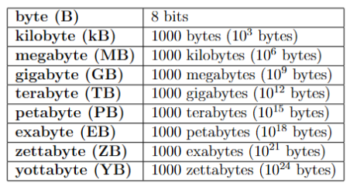

UNIDADES DE DATOS
BIG DATA, IA, MINERÍA DE DATOS, MACHINE LEARNING, DEEP LEARNING

Slide 3
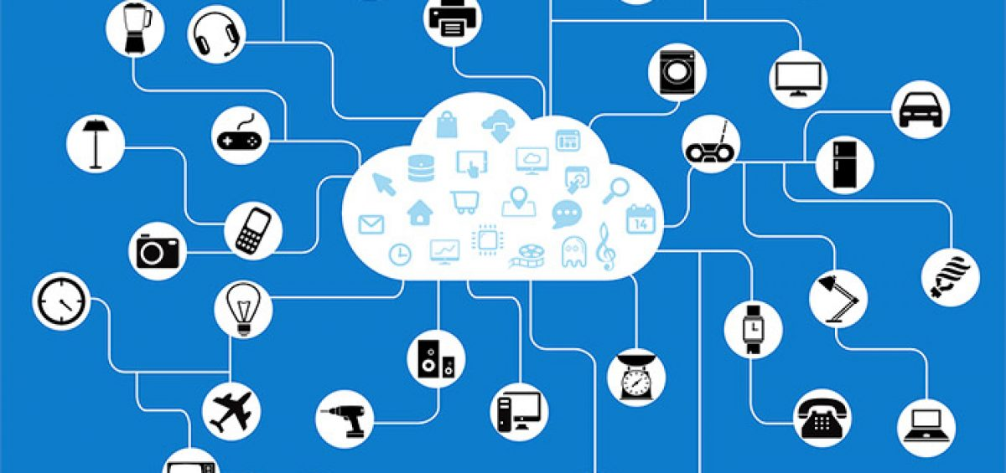
FUENTES DE DATOS
Todo a aquello susceptible de generar datos

Slide 4
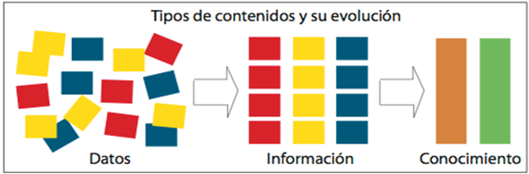
DATOS, INFORMACIÓN Y CONOCIMIENTO
DATO = VALOR SIN SIGNIFICADO
INFORMACIÓN = INTERPRETACIÓN DE LOS DATOS
CONOCIMIENTO = REGLAS Y ALGORITMOS PARA LA TOMA DE DECISIONES

Slide 5
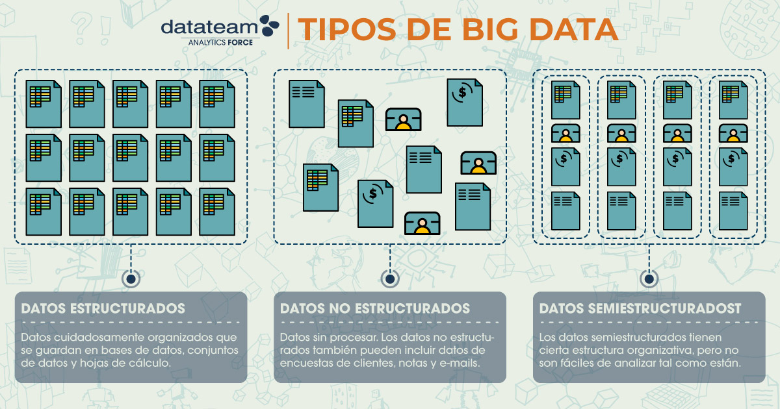
CLASIFICACIÓN DE DATOS
SEGÚN TIPO:
- SIMPLES
- COMPUESTOS
SEGÚN FORMATO:
- ESTRUCTURADOS
- SEMIESTRUCTURADOS
- NO ESTRUCTURADOS
SEGÚN ORIGEN:
- GENERADOS POR PERSONAS
- GENERADOS POR MÁQUINAS

Slide 6
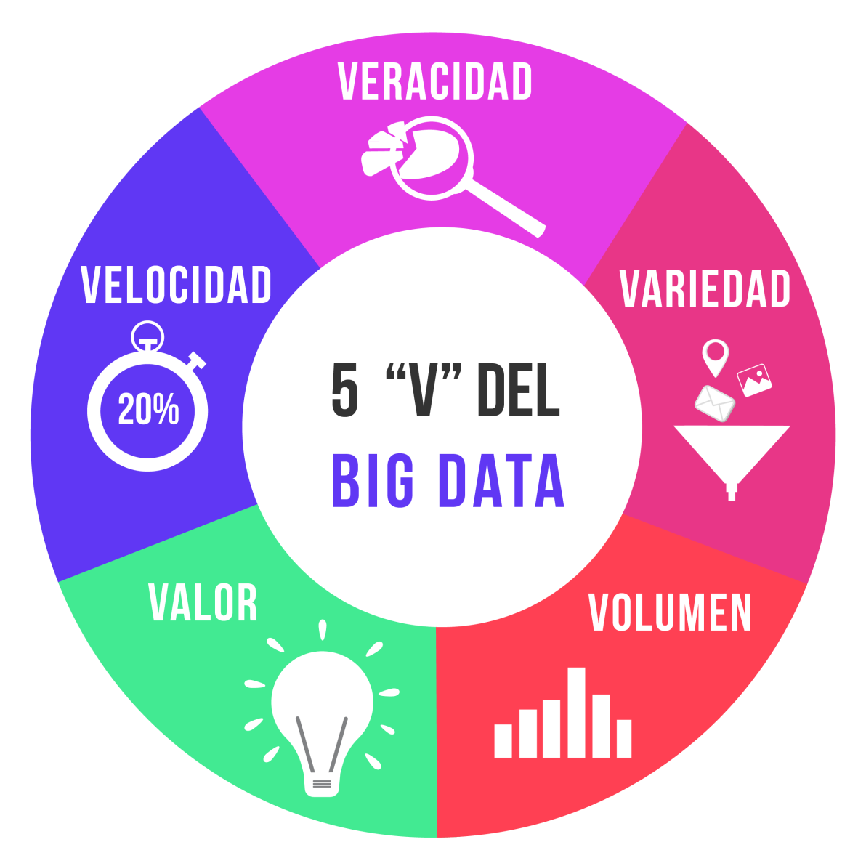
MODELO DE LAS 5 V DEL BIG DATA
VOLUMEN, VELOCIDAD, VARIEDAD, VERACIDAD, VALOR

Slide 7

ARQUITECTURA BIG DATA
CAPAS:
- DATOS
- ALMACENAMIENTO
- ANÁLISIS
- VISUALIZACIÓN
TIPOS DE ANÁLISIS:
DESCRIPTIVO, PRESCRIPTIVO, PREDICTIVO, COGNITIVO

Slide 8
EJEMPLO DE DATA HUB
CENTRALIZA DATOS DE SISTEMAS DISTINTOS (A, B, C, D)
BENEFICIOS:
- INTEGRACIÓN
- CALIDAD Y GOBERNANZA
- DISTRIBUCIÓN UNIFICADA

Slide 9
EJEMPLO DE DATA WAREHOUSE
OPTIMIZADO PARA ANÁLISIS DE VENTAS
PROCESOS ETL (EXTRACCIÓN, TRANSFORMACIÓN, CARGA)
PERMITE CONSULTAS COMPLEJAS Y DECISIONES ESTRATÉGICAS

Slide 10
SISTEMA OLTP
PROCESA TRANSACCIONES CORTAS EN TIEMPO REAL
CARACTERÍSTICAS: ALTA CONCURRENCIA, INTEGRIDAD, RAPIDEZ
EJEMPLOS: BANCA ONLINE, POS, COMERCIO ELECTRÓNICO

Slide 11
BASES DE DATOS POR COLUMNAS
ALMACENAN DATOS POR COLUMNAS EN LUGAR DE FILAS
EJEMPLOS: REDSHIFT, BIGQUERY, CASSANDRA, HBASE, CLICKHOUSE, SNOWFLAKE

Slide 12
DIFERENCIAS: BD VS ALMACÉN DE DATOS
BASE DE DATOS: OLTP, DATOS ACTUALES, ALTA VOLATILIDAD
ALMACÉN DE DATOS: OLAP, ANÁLISIS HISTÓRICO, NO VOLÁTIL

Slide 13
DATA LAKES
REPOSITORIO CENTRALIZADO
SCHEMA-ON-READ
ALTA ESCALABILIDAD Y BAJO COSTE
PERMITE ANÁLISIS CON MÚLTIPLES MOTORES

Slide 14
EJEMPLO DE DATA LAKE (STREAMFLIX)
FUENTES: ESTRUCTURADOS, SEMIESTRUCTURADOS, NO ESTRUCTURADOS
USOS: RECOMENDACIONES, BI, MARKETING, DESARROLLO

Slide 15
CONCLUSIONES
BIG DATA = GESTIÓN DE GRANDES VOLÚMENES DE DATOS
CLAVES: INTEGRACIÓN, ANÁLISIS, ALMACENAMIENTO
CASOS DE USO: EMPRESAS, SALUD, IOT, ENTRETENIMIENTO

